Slide 1
Sinais e Sistemas
Capítulo 2
Análise do Domínio do Tempo de Sistemas em Tempo Contínuo

Slide 2
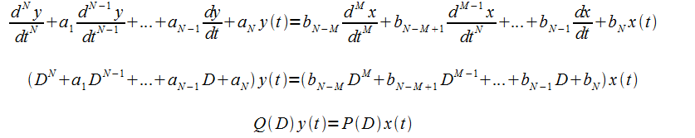
Introdução

Slide 3
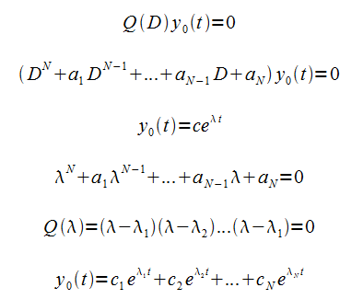
Resposta de entrada nula
Raízes diferentes

Slide 4
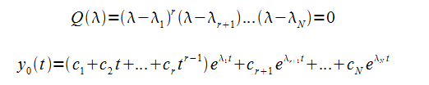
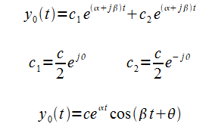
Resposta de entrada nula
Raízes iguais
Raízes complexas

Slide 5
Resposta h(t) ao Impulso Unitário
Método simplificado de casamento de impulso

Slide 6


Resposta de Estado Nulo
Integral de Convolução
  Propriedades
    Comutativa
    Distributiva
    Associativa
    Deslocamento

Slide 7

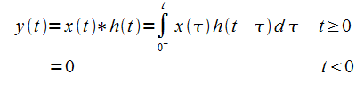
Integral de Convolução
  Propriedades
    Convolução com impulso
    Resposta de Estado Nulo e Causalidade

Slide 8
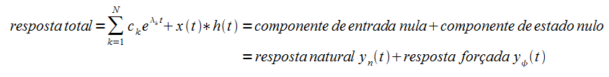
Resposta Total
Resposta natural → modos característicos
Resposta forçada → restante, apenas termos sem os modos
  Tem o mesmo “formato” da entrada

Slide 9

Estabilidade
Externa ou BIBO (Bounded-Input/Bounded-Output)
Interna ou Assintótica
  1. Sistema estável → todas as raízes no SPE (simples ou repetidas)
  2. Sistema instável → (i) pelo menos 1 raiz no SPD
  (ii) raízes repetidas no eixo imaginário
  3. Sistema marginalmente estável → não existem raízes no SPD e existem raízes não repetidas no eixo imaginário

